Slide 1
Psalm 7 (DNP) t. J.P. Kuijper; m. Genève 1551

Slide 2
Psalm 7 (DNP) t. J.P. Kuijper; m. Genève 1551

Slide 3
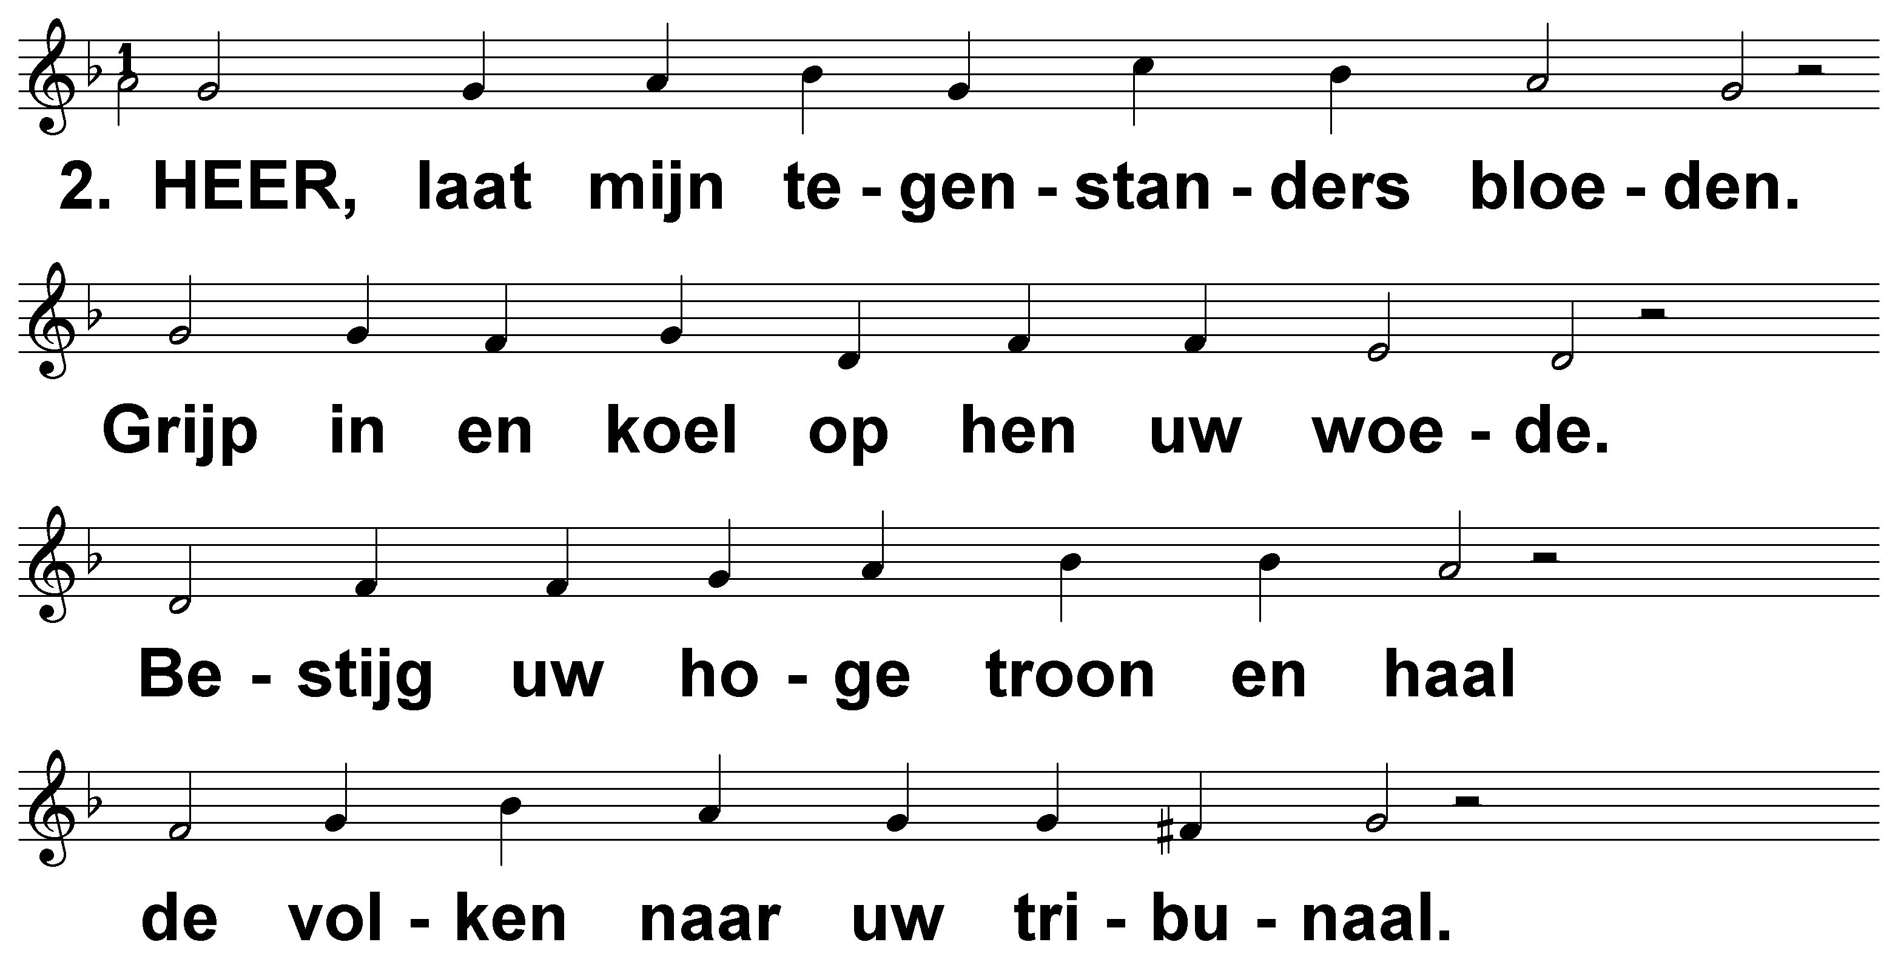
Psalm 7 (DNP) t. J.P. Kuijper; m. Genève 1551

Slide 4
Psalm 7 (DNP) t. J.P. Kuijper; m. Genève 1551

Slide 5
Psalm 7 (DNP) t. J.P. Kuijper; m. Genève 1551

Slide 6
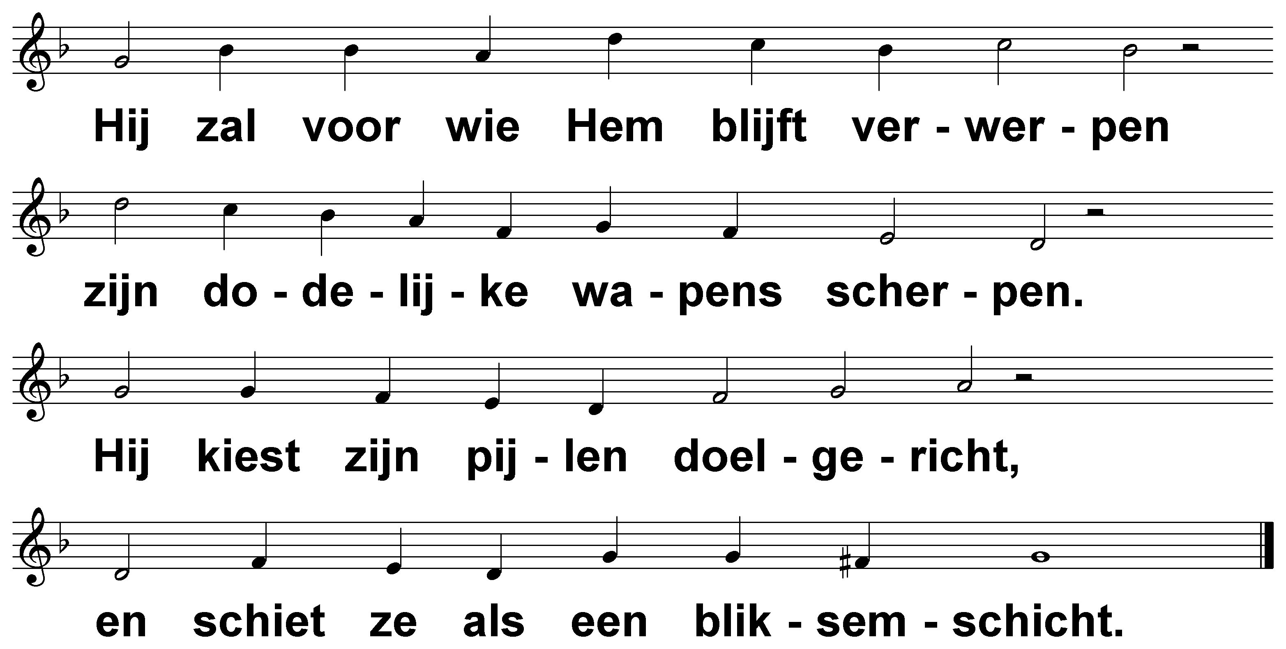
Psalm 7 (DNP) t. J.P. Kuijper; m. Genève 1551

Slide 7
Psalm 7 (DNP) t. J.P. Kuijper; m. Genève 1551

Slide 8
Psalm 7 (DNP) t. J.P. Kuijper; m. Genève 1551

